Slide 1
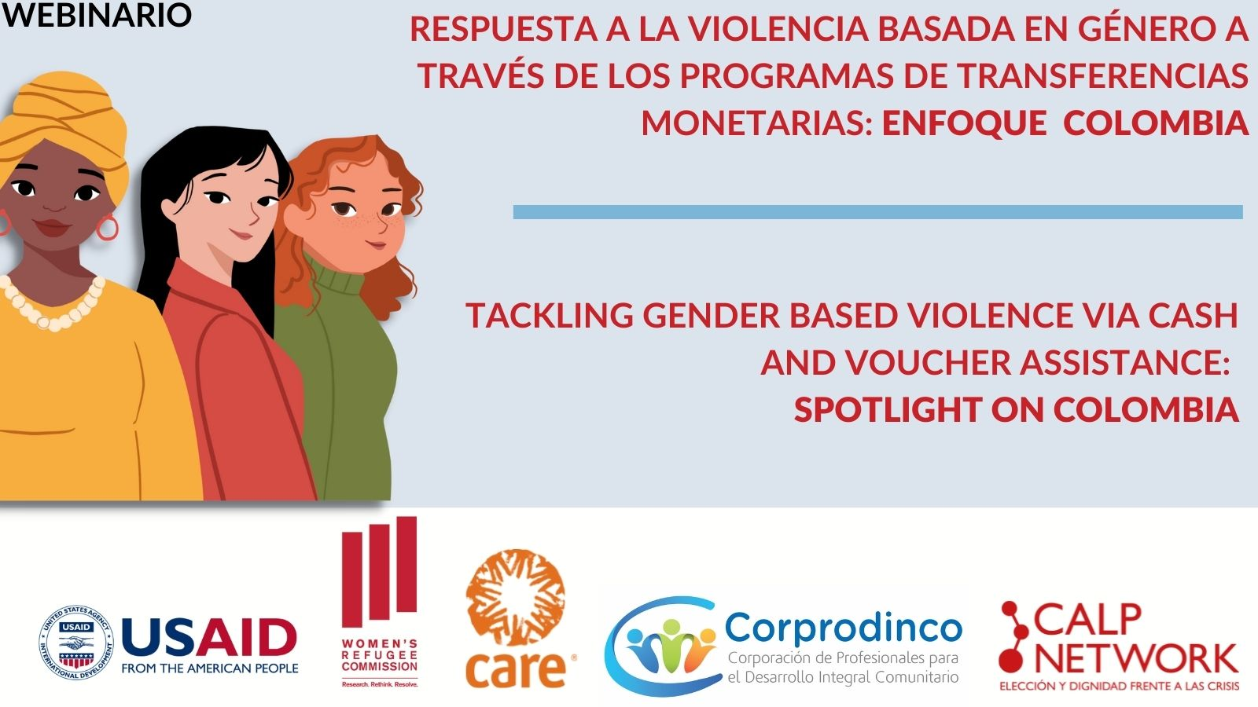

Slide 2
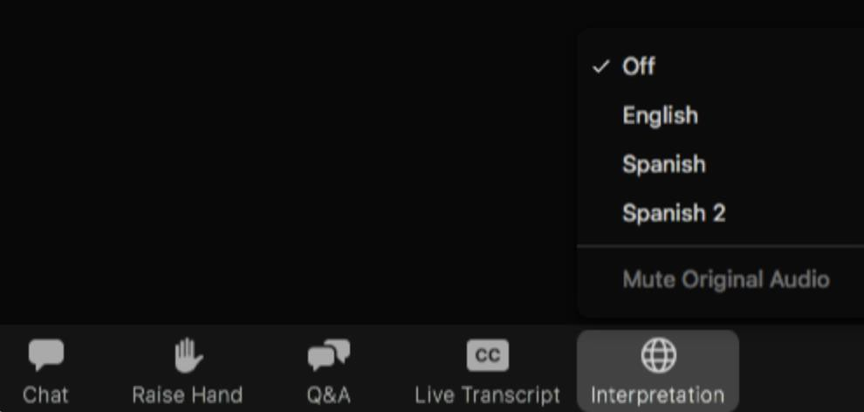


Interpretación - Interpretation
Haga clic en interpretación
Click interpretation
Elija su idioma
Select your language
Spanish

Slide 3
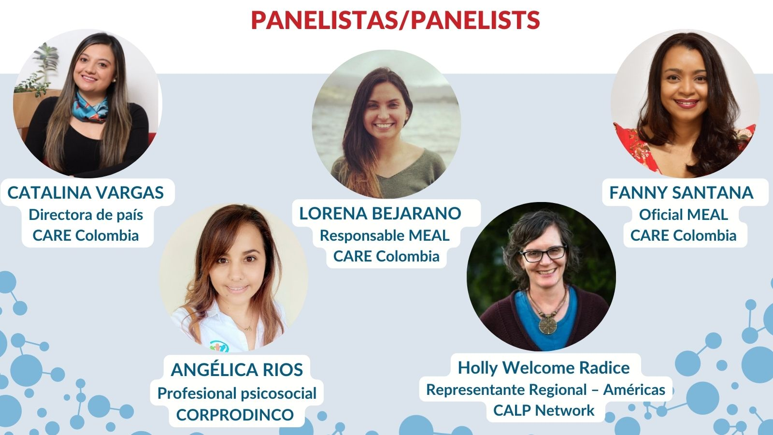

Slide 4

Notes:
Esta proyecto es posible gracias al apoyo y el aporte generoso del pueblo estadounidense por medio de la Agencia de los Estados Unidos para el Desarrollo Internacional (USAID por sus siglas en ingles).

Slide 5





AGENDA
90 minutos
El chat para presentarse
Q & A para preguntas
Introducción
Resultados de la investigación
Observaciones
Preguntas y respuestas

Slide 6
Introducción: contexto y proyecto

Slide 7
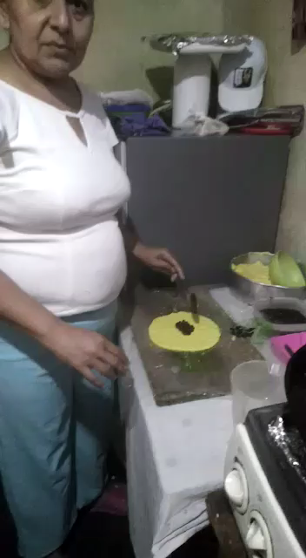
Testimonio

Slide 8
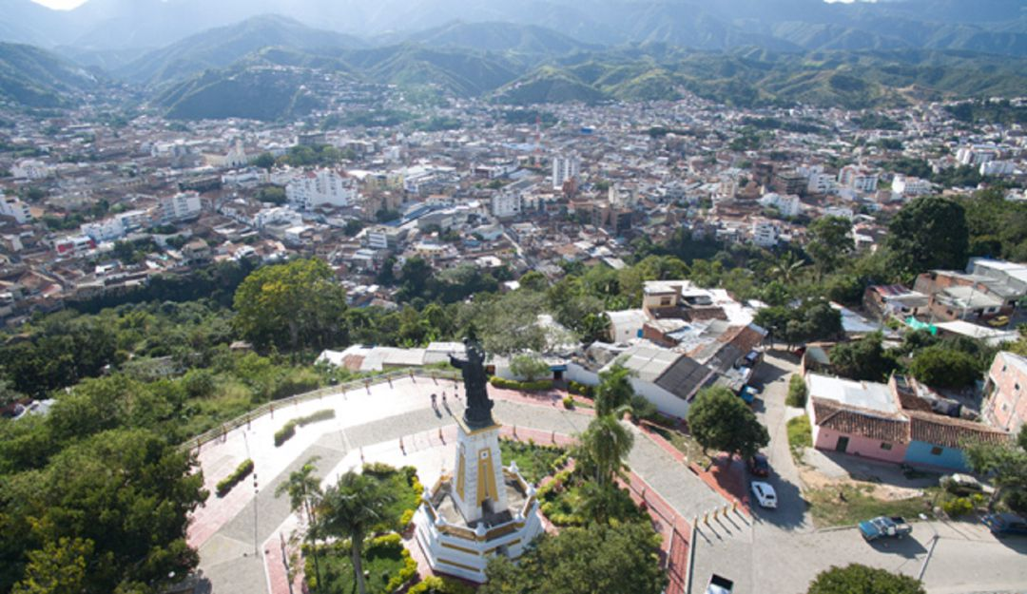
Contexto
Desplazamiento forzado: 7.4M personas.
Crisis migratoria Venezolana: 2.5M personas.
Impacto diferencial de la pandemia Covid-19.
Mayor vulnerabilidad en grupos de mujeres y adolescentes.
Ausencia de actores institucionales en zonas afectadas por el conflicto interno.

Slide 9
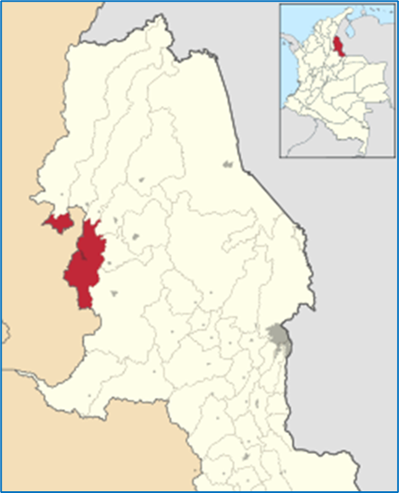
Zona de implementación
Departamento Norte de Santander
Subregión Catatumbo - Ocaña
Altos porcentajes de VBG
Maltrato emocional y físico se identifican como las violencias más frecuentes en mujeres y adolescentes
Debilidad en la frecuencia y representatividad de datos oficiales
Riesgos en la denuncia y activación del sistema judicial
Notes:
En 2021:
- 115.000 casos de violencia de género, principalmente violencia física y sexual,
- 77,9% de estos casos fueron reportados por mujeres y 5,800 casos fueron reportados por venezolanas
- Norte de Santander ocupó el 8º lugar en el país en número de casos reportados, con una tasa de violencia de género en Ocaña de 380 por cada 100 millones de personas.
-No existen estadísticas nacionales que desglosen los informes de violencia de género por parte de personas LGBTQI+

Slide 10
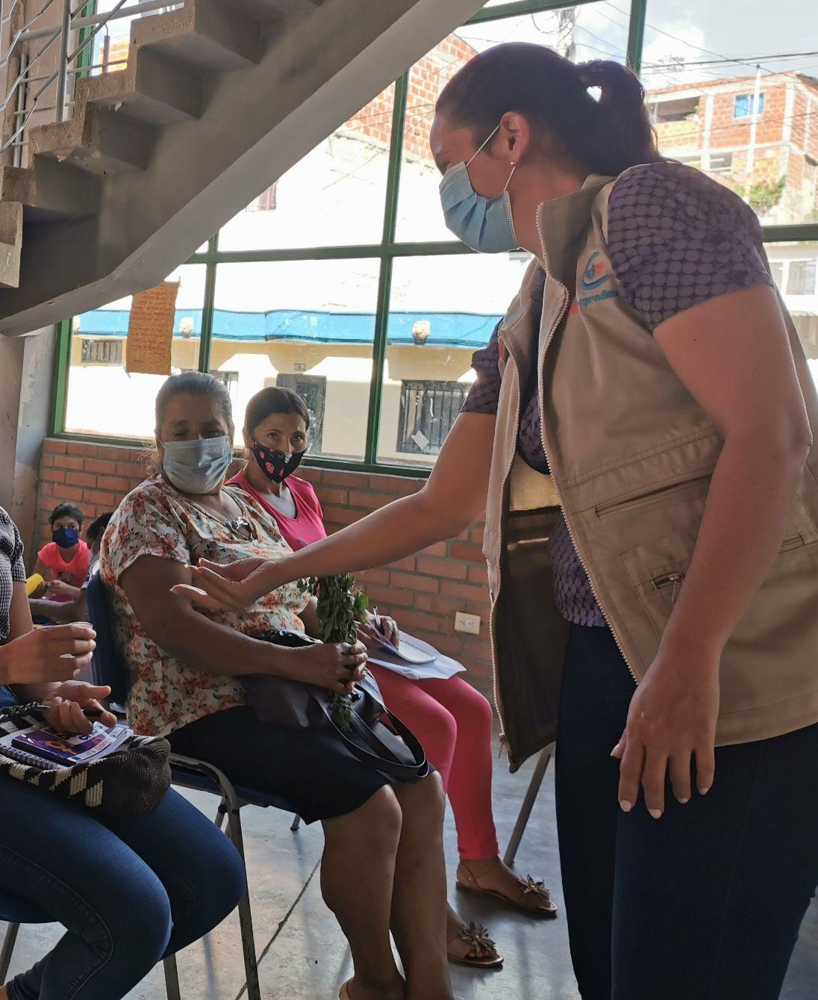
Declaración del problema
Los programas de transferencias monetarias (PTM) están infrautilizados dentro del sector de la protección para apoyar los resultados de la VBG.
Objetivo del programa
Generar evidencia para informar la integración de PTM en la programación de VBG para mejorar la respuesta de VBG en entornos humanitarios.

Slide 11
Resultados de la investigación

Slide 12
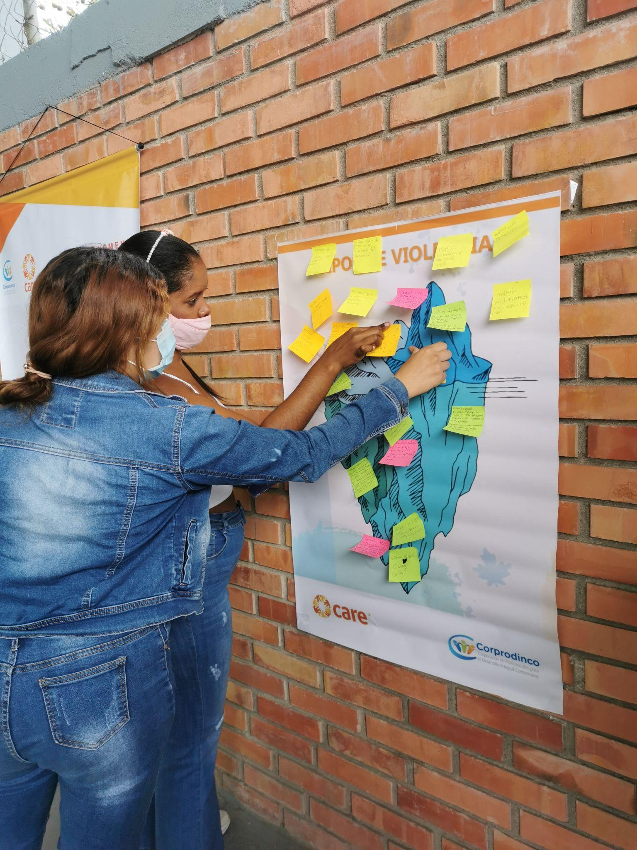
Modelo de programa y proceso de referencia
CORPRODINCO realiza la admisión y gestión de casos.
Activar la referencia de transferencias de efectivo con CARE siguiendo el plan de seguridad de efectivo
Seguimiento continuo de la gestión del caso hasta su cierre
Notes:
El modelo del programa era un programa de gestión de casos de violencia basada en el género (VBG) integrado en la asistencia en efectivo, basado en el Compendio de Dinero en Efectivo y VBG y en el Conjunto de Herramientas CVA-VBG de WRC-IRC-Mercy Corps que WRC, CARE y CORPRODINCO contextualizaron para Colombia.
En sus inicios, este programa pretendía incluir a hombres y mujeres adultos, mayores de 18 años, que fueran supervivientes o estuvieran en riesgo de sufrir VBG, incluyendo a aquellos con diversas orientaciones sexuales, identidades y expresiones de género y características sexuales (SOGIESC) y que vivieran con una discapacidad o minusvalías.
Los trabajadores de casos de CORPRODINCO -todas ellas mujeres- inscribieron a las supervivientes que revelaron voluntariamente haber sufrido algún incidente de VBG. Los trabajadores de casos evaluaron la necesidad de asistencia en efectivo de las participantes, examinando los factores económicos de su exposición a los riesgos de VBG, así como las barreras financieras para su recuperación; este proceso se llevó a cabo de acuerdo con los procedimientos operativos estándar del programa, que estaban alineados con la orientación y las herramientas de mejores prácticas.
Las supervivientes que cumplían los requisitos para recibir asistencia en efectivo fueron guiadas por su trabajador de casos a través de los pasos de la derivación en efectivo y, si daban su consentimiento, recibieron hasta tres transferencias incondicionales y sin restricciones dentro de la Gestión de Casos VBG, con un valor total de transferencia que oscilaba entre los 100 y los 291 dólares, según las necesidades de cada caso de las supervivientes. 97 supervivientes recibieron tres transferencias con un valor total de transferencia de 274 dólares, (X) recibieron dos transferencias, con un valor total de transferencia de 183 dólares, y una recibió una sola transferencia con un valor total de transferencia de 91 dólares.
La asistencia en efectivo se entregó a través de Efecty, el cual gestiona puntos de pago en los que las supervivientes pueden recoger el CVA en el momento que elijan.
Los trabajadores de casos proporcionaron asesoramiento psicológico y coordinaron talleres de grupo y el acceso al servicio jurídico de CORPRODINCO.
También se hicieron referencias externas para asesorar la situación de las inmigrantes; comisionados de familia - "Comisaria de familia" - una institución que se ocupa de las denuncias relacionadas con la violencia doméstica; servicios de salud sexual y reproductiva; educación; y ayuda para la subsistencia.
Los mapas de servicios y las vías de referencia se actualizaban con regularidad.

Slide 13




Metodología
Estudio cuantitativo y cualitativo frente a los procesos de gestión de casos en VBG
Encuestas de referencia y finales con las supervivientes
Entrevistas y talleres con supervivientes y el personal del proyecto
Grupo con efectivo (100)
Gestión de casos de VBG
Trasferencia única en efectivo $100
Grupo sin efectivo (100)
Gestión de casos de VBG
Notes:
La evaluación se realizó con métodos mixtos y utilizó un diseño cuasi-experimental con dos ramas de estudio: una rama de intervención con 100 participantes en el programa mejorado de Gestión de Casos en Efectivo-GBV, y una rama de grupo de comparación compuesta por 100 participantes que recibieron solo la gestión de casos GBV, sin el componente del efectivo.
La mayoría de las supervivientes del estudio tenían entre 25 y 34 años y la mayoría eran mujeres, que se identificaban mayoritariamente como de género cis y heterosexuales, y la muestra incluía a venezolanas y colombianas con diversos estatus de desplazamiento: nacionales de acogida, desplazadas internas, refugiadas y migrantes forzadas.
El 42% del grupo de intervención y el 53% del grupo de comparación vivían en pareja en el momento inicial. El nivel educativo y el estado de discapacidad fueron las únicas características demográficas que presentaron diferencias estadísticamente significativas entre los dos grupos del estudio. En ambos grupos, la mayoría de las participantes habían recibido educación secundaria; sin embargo, la proporción de personas era mucho menor en el grupo con efectivo que en el grupo sin efectivo. Casi el doble de personas del grupo con efectivo que del grupo sin efectivo declararon que sufrían de una discapacidad.
Se encuestó a las 200 participantes al principio del programa para establecer un lina de partida y luego de nuevo al finalizar el programa para obtener una línea final. Además, se seleccionaron intencionadamente 60 participantes -40 de la rama de intervención y 20 de la de control- para realizar una entrevista cualitativa en profundidad al finalizar el programa. Por último, se realizaron 14 entrevistas con informantes clave al finalizar el programa, con trabajadores de casos, personal del programa y expertos locales.
Se realizó un análisis de diferencias en diferencias 4 meses después del inicio del programa para examinar las diferencias en impactos clave entre ambos grupos.
Para los datos cuantitativos se creó un libro de códigos, se codificaron los datos y se celebró un taller de coanálisis que contó con la participación del personal del programa entre sus colaboradores.
Los resultados e impactos de la agencia económica incluyeron: el empleo, el dinero ganado en los últimos 30 días, los ahorros y las deudas actuales, las estrategias de superación, la frecuencia con la que se practicaba el sexo de supervivencia/la venta de sexo, la toma de decisiones en el hogar, la sensación de autonomía y el locus de control (sentido de agencia)
Los resultados e impactos de la VBG de interés incluían la violencia emocional, económica, física y sexual
Se incluyen los resultados e impactos del bienestar: Salud mental general y sentimientos de Esperanza
Activos incluidos: Se evaluó el acceso a servicios, asistencia sanitaria y servicios jurídicos, durante los últimos 3 meses
---
Varias limitaciones:
- Los datos recogidos fueron medidas autodeclaradas y, como resultado, pueden estar sujetos a un sesgo de información, especialmente en relación con temas delicados, como la VBG. Los resultados presentados aquí pueden subestimar la violencia experimentada por las participantes.
- La generalización de estos resultados a otras poblaciones es limitada debido a que la muestra no fue representativa de las supervivientes locales, y a la especificidad del contexto del Norte de Santander.
- Debido al diseño cuasi-experimental del estudio, el análisis y las conclusiones del mismo solo pueden inferir la causalidad de la integración del efectivo en los resultados del estudio.

Slide 14
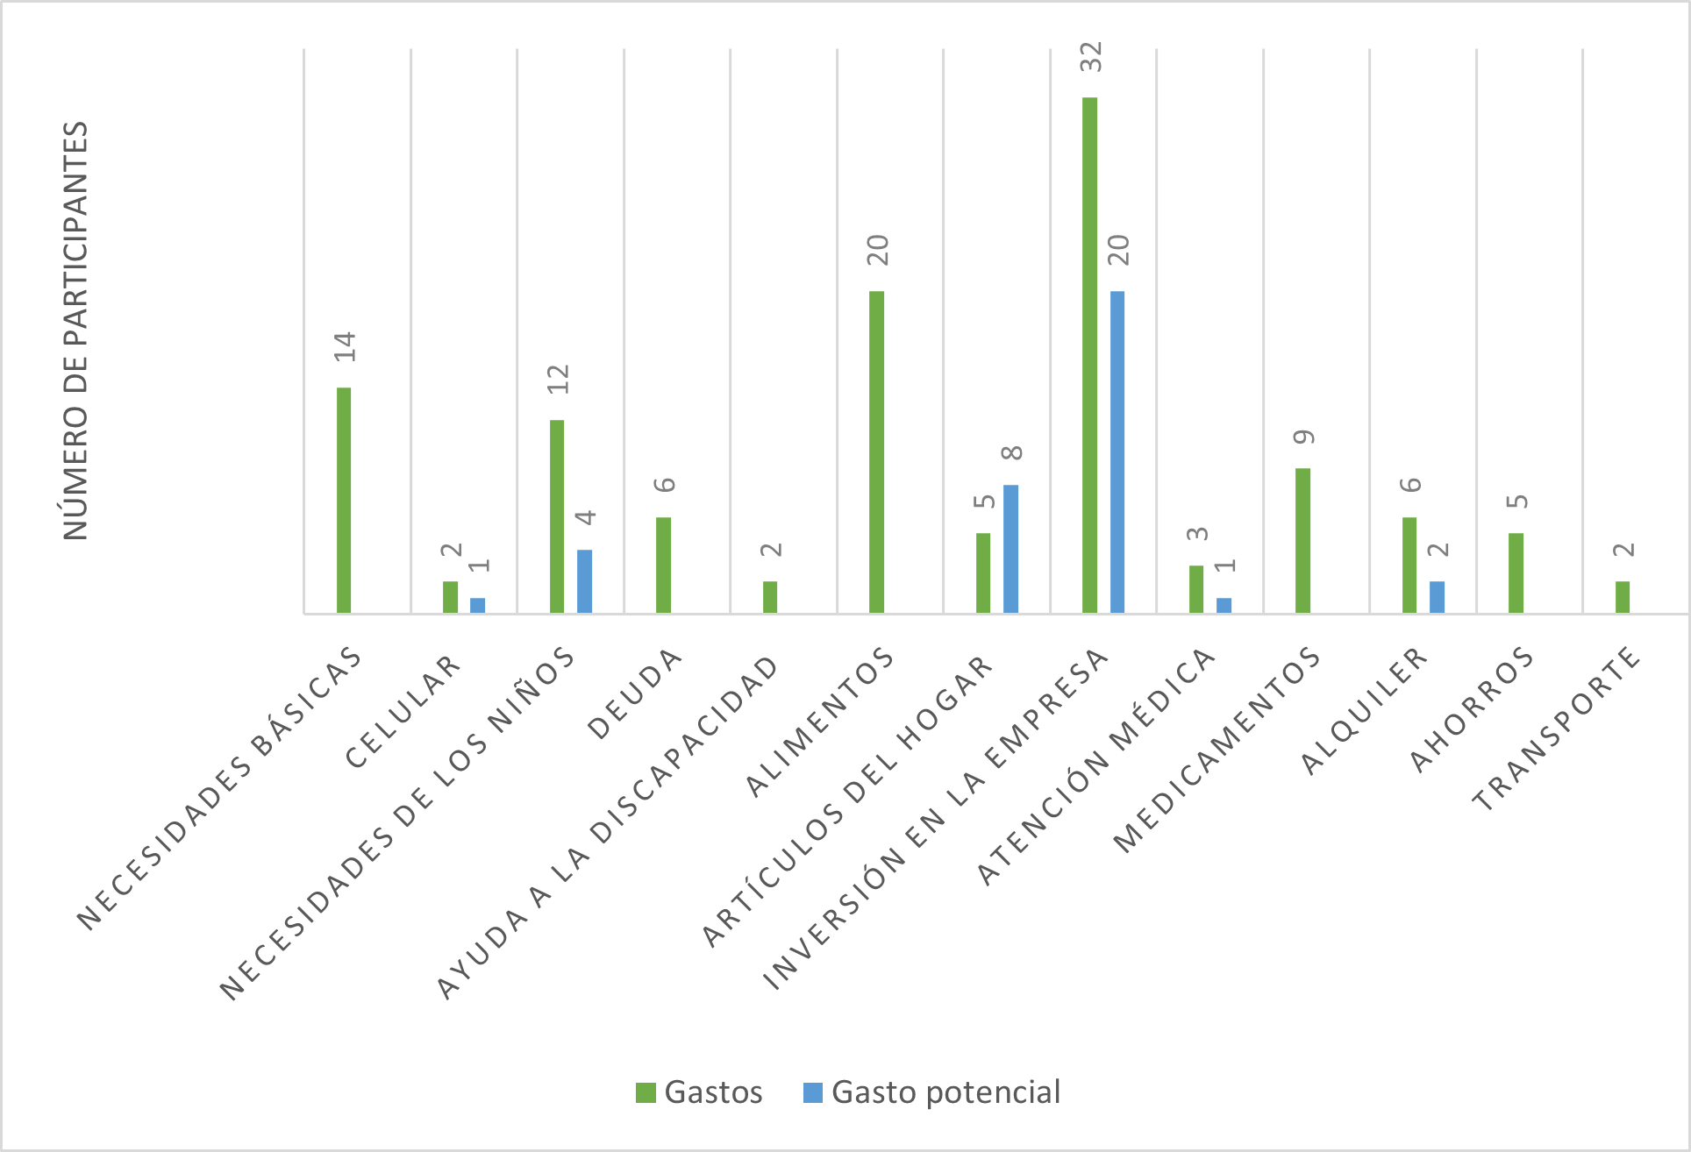
Transferencia de efectivo y uso del efectivo
Notes:
La mayoría de las sobrevivientes mencionaron que recibir el dinero a través de Efecty constituyó la modalidad preferida, puesto que había una sucursal cerca de su casa, la atención es rápida y amigable para que las sobrevivientes migrantes puedan retirar el dinero.
El gasto más común entre las supervivientes fue la inversión en una microempresa. Otros gastos incluían: alimentos, necesidades de sus niños, necesidades básicas y medicamentos para ellas mismas, sus hijos u otros miembros de sus familias.
El 82,5% de las supervivientes de la VBG consideraron que el valor de la transferencia fue suficiente
El 83% de las supervivientes consideraron que Efecty era accesible, rápido y seguro
La mayoría de las supervivientes controlaban su efectivo; algunas consultaban con sus familiares de confianza sobre los gastos

Slide 15
Agencia Económica
Mejoras en la vida de las sobrevivientes a partir del dinero ganado trabajado.
Estrategias de superación
Las impulsoras del cambio
La sensación de empoderamiento para defenderse ante situaciones de abuso
Otras personas beneficiadas
Notes:
Gracias a la asistencia en efectivo recibida y/o a los ingresos generados por su microempresa, muchas de las participantes pudieron cubrir sus necesidades básicas, reducir el estrés asociado a la pobreza, invertir en una microempresa nueva o existente, o complementar los ingresos provenientes de otro trabajo.
El grupo con efectivo, comparado con el grupo sin efectivo, tuvo mejoras estadísticamente diferentes en cuanto a dinero ganado trabajando en el último mes (23% de aumento) en cuanto a ahorros (22% de aumento)
La mayoría del grupo sin efectivo informó que no había cambiado su situación económica gracias al programa.
El grupo con efectivo utilizó 1-2 estrategias de superación menos que el grupo sin efectivo y tuvo una mayor sensación de autonomía (sensación de control) específica al recibir efectivo
El grupo con efectivo se identificarón como las impulsoras del cambio, mientras que el grupo sin efectivo indicó un mayor conocimiento de los servicios de ayuda
Ambos grupos aumentaron la sensación de empoderamiento para defenderse ante situaciones de abuso
El efectivo recibido y los ingresos generados beneficiaron a las receptoras y a sus hijos, hermanos, parejas y padres

Slide 16
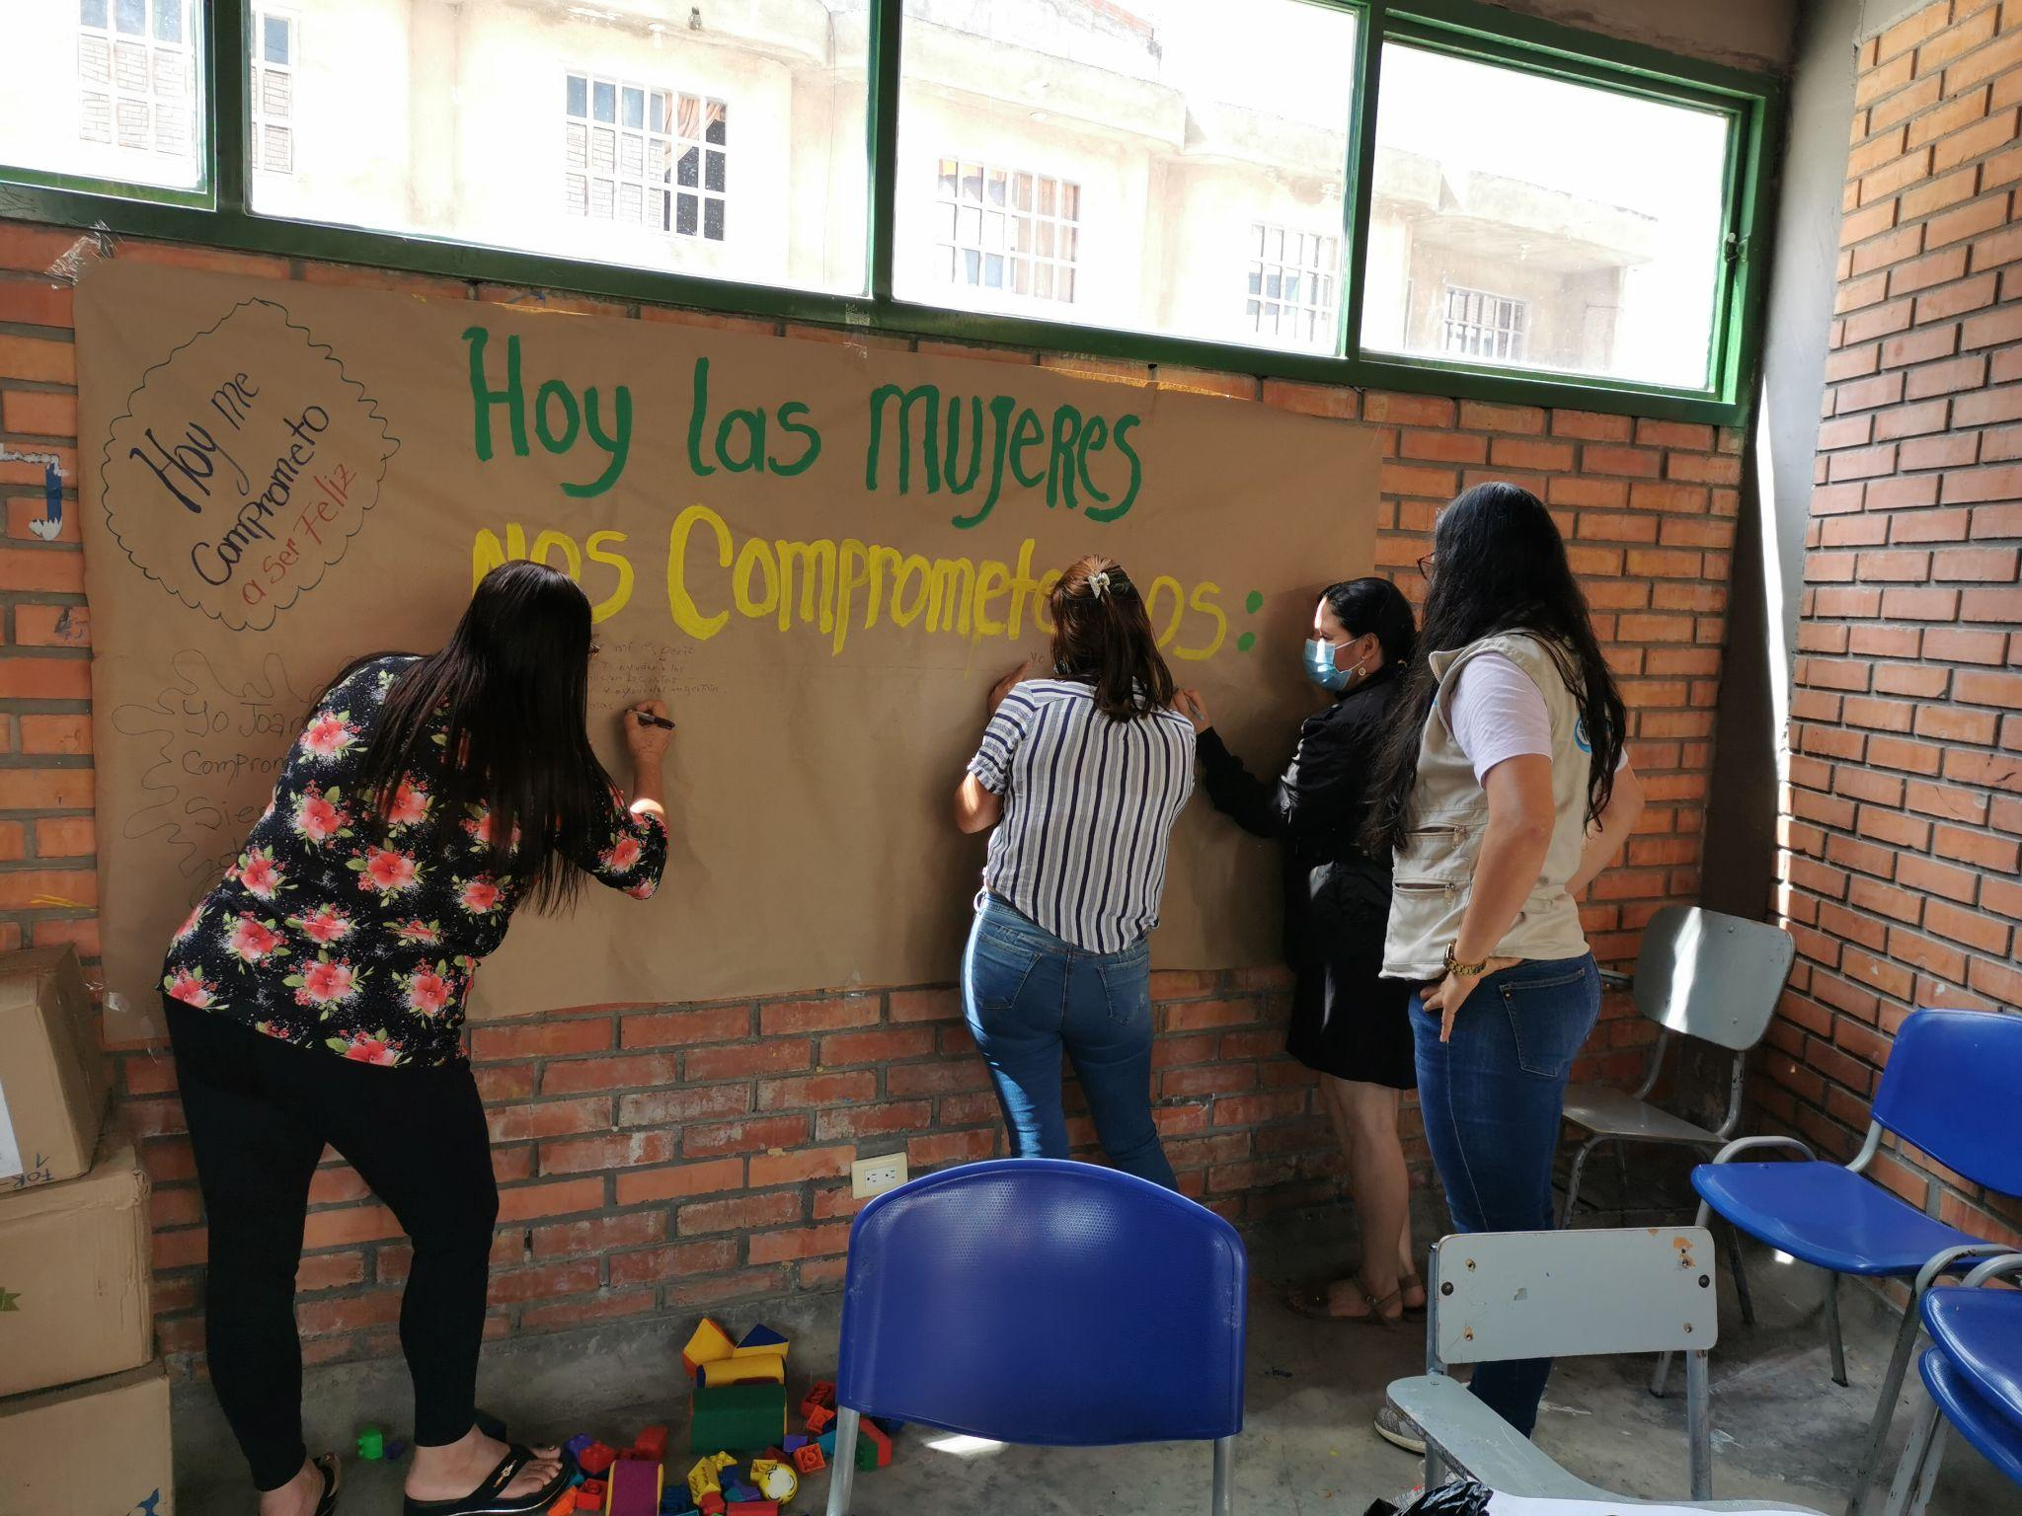
Violencia basada en género
En ambos grupos se presentaron reducciones estadísticamente significativas en cualquier VCP durante los 4 meses.
Grupo con efectivo (22%)
  Grupo sin efectivo (13%)
Autoinculpación
  Grupo con efectivo (35%)
  Grupo sin efectivo (23%)
Ambos tuvieron aumentos estadísticamente significativos en las puntuaciones de actitudes de género.
95% de las participantes se sintieron más seguras; el grupo con efectivo tenía una mayor sensación de seguridad.
Notes:
En general, la asistencia en efectivo proporcionó a las supervivientes más estrategias para protegerse que la gestión de casos de VBG por sí sola y les permitió adaptar la asistencia recibida para abordar mejor sus necesidades y preferencias de protección individualizadas.
La asistencia en efectivo, además de la gestión de casos, fue una poderosa herramienta para reducir la exposición y el riesgo de las participantes a la VPI, la violencia doméstica, la explotación sexual y otras formas de VBG.
Cualquier VCP se refiere a cualquier violencia emocional, económica, física o sexual
Las puntuaciones de las actitudes de género son para captar las actitudes de equidad de género
Para los que vendían productos en zonas públicas, mendigaban por la calle o se dedicaban al sexo de supervivencia o a vender sexo, la asistencia en efectivo aumentó su capacidad económica al darles la oportunidad de invertir en una actividad doméstica que generara ingresos. Como resultado, disminuyó su exposición a la explotación y la violencia. Varias mujeres, una de las cuales es transexual, también informaron de que ahora podían permitirse el transporte para desplazarse por la ciudad y, por tanto, habían reducido su exposición a los riesgos de VBG que habían experimentado al andar por las calles.
En el caso de las participantes del grupo con efectivo que sufrían violencia contra la pareja o violencia doméstica, la asistencia en efectivo mejoró su autonomía, además de aumentar su capacidad económica; así, muchas participantes pudieron evitar los conflictos al no tener que pedir a sus maltratadores dinero ni bienes, ni ayuda para acceder a los servicios; en cambio, pudieron atender sus necesidades, así como las de sus hijos, por sí mismas. Además, las participantes del grupo con efectivo declararon haber utilizado el dinero en efectivo para cubrir los costes de transporte para llegar a los servicios jurídicos y para acceder a los mismos para presentar demandas y reclamaciones contra los autores de la violencia, lo que mejoró su seguridad. Dos de las participantes afirmaron haber utilizado la asistencia en efectivo para pagar un alquiler que les permitiera alejarse de sus maltratadores.

Slide 17
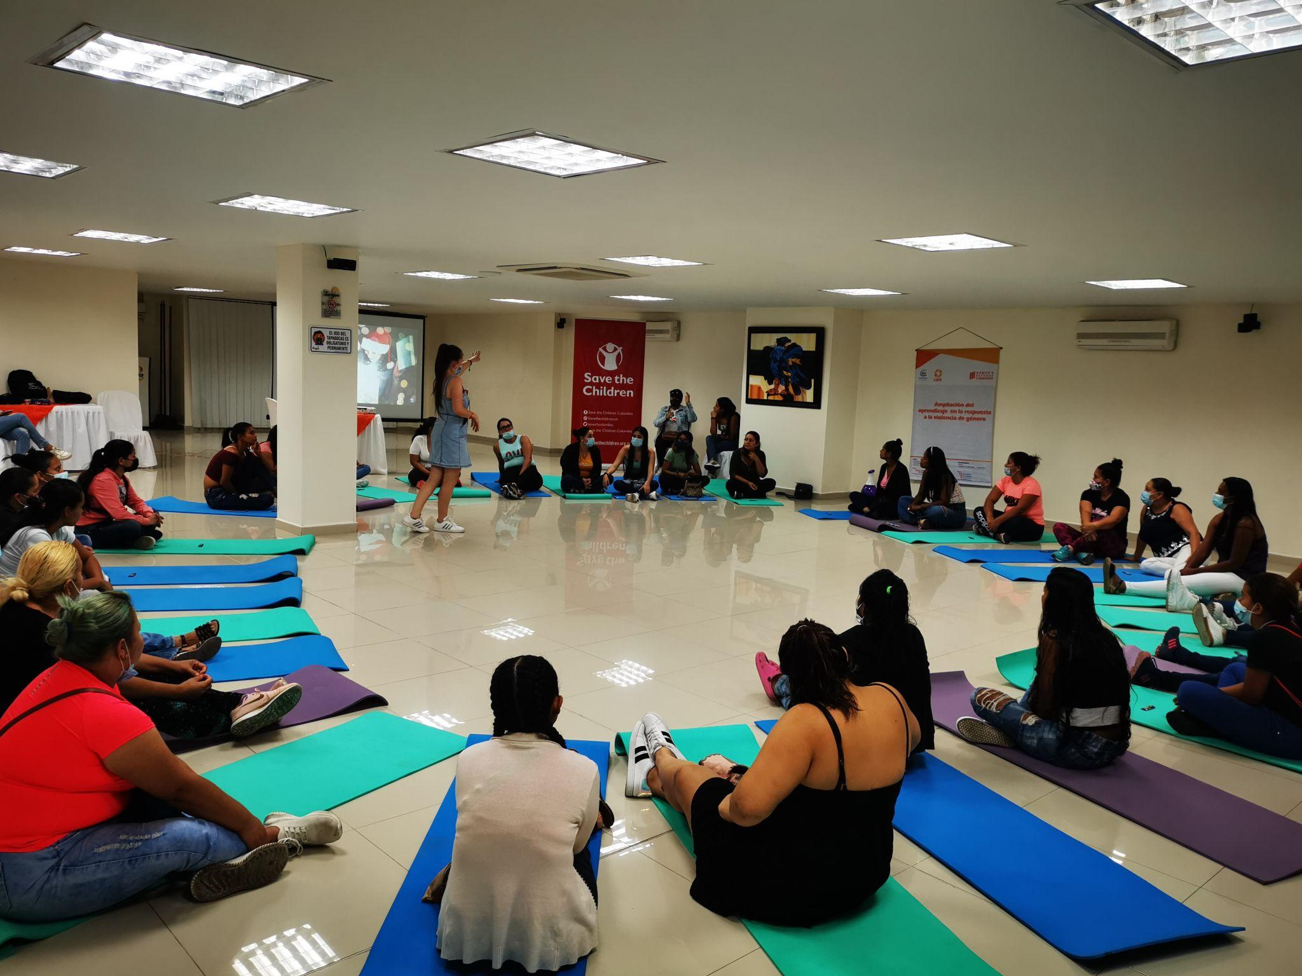
Bienestar
Ambos grupos presentaron una reducción en el estrés mental.
El grupo con efectivo tuvo un aumento estadísticamente significativo en las puntuaciones de esperanza (perspectiva de futuro) y un mayor bienestar y autonomía que el grupo sin efectivo.
Ayuda psicológica y talleres para ambos grupos
  Aumento de la autoestima y la resiliencia
  Reducción de la sensación de aislamiento.
Notes:
Tanto el grupo con efectivo como el grupo sin efectivo experimentaron una reducción del estrés mental, pero este cambio fue mayor en el grupo con efectivo. Las supervivientes del grupo con efectivo que invirtieron en una actividad/microempresa generadora de ingresos sintieron que podían seguir mejorando su vida y la de sus seres queridos.
Parecía haber una brecha en la experiencia de consolidación de comunidad entre las supervivientes trans de los grupos con efectivo y sin efectivo, en comparación con las supervivientes cis; las mujeres trans informaron de que se sentían excluidas de los talleres y de que tenían esperanzas insatisfechas de consolidar una comunidad, así como de acceder a oportunidades para desarrollar habilidades de subsistencia y aprender información adaptada y pertinente a su identidad.

Slide 18






Recomendaciones
Modelo y duración del programa
POE
Dotación de personal
Identificación de casos
Mecanismo de entrega
Valor de las transferencias
Notes:
Las conclusiones del análisis cuantitativo y cualitativo aportan pruebas de que la asistencia en efectivo, cuando se integra en la gestión de casos VBG, creó un espacio para el cambio, para que las participantes redujeran su exposición a la VBG y sus experiencias con ella de forma más eficaz que la gestión de casos VBG por sí sola. Sin embargo, todavía hay formas de mejorar el programa a medida que los enfoques que han tenido éxito se llevan a cabo a escala.
Modelo y duración del programa: Ampliar el alcance y la duración del programa
Ampliar la duración de la ayuda psicosocial
Añadir el compromiso de los familiares de las supervivientes, especialmente de las que permanecieron asociadas, mediante talleres sobre los derechos de la mujer, las normas y actitudes de género y la ayuda psicosocial para los hijos de las supervivientes
Añadir talleres y otras actividades específicas para las supervivientes LGBTQI+, incluyendo abordar la orientación hacia los servicios sanitarios para promover redes sociales
Añade actividades dirigidas por las supervivientes, por ejemplo, a través de transferencias en efectivo a grupos de supervivientes para encontrar soluciones desarrolladas por las supervivientes para superar los obstáculos hacia la recuperación
POE: Los POE (Procesos Operativos Estándar) fueron sólidos, pero hay margen de mejora en lo que respecta a la protección y gestión de datos.
Dotación del personal: Aumentar la proporción entre trabajadores de casos y supervivientes para ayudar a los trabajadores de casos a aprender un nuevo enfoque.
Identificación de casos: Las campañas contra la VBG son la clave para que las supervivientes conozcan sus derechos y los servicios de divulgación
Mecanismo de entrega: Efecty ha funcionado bien, pero los múltiples mecanismos de entrega, por ejemplo, dinero a través del teléfono celular, aumentarán las opciones.
Valor de las transferencias: Seguir adaptando el valor de las transferencias a los casos, pero aumentar el valor de las transferencias para cubrir el transporte y el cuidado de los niños durante la gestión de casos.

Slide 19
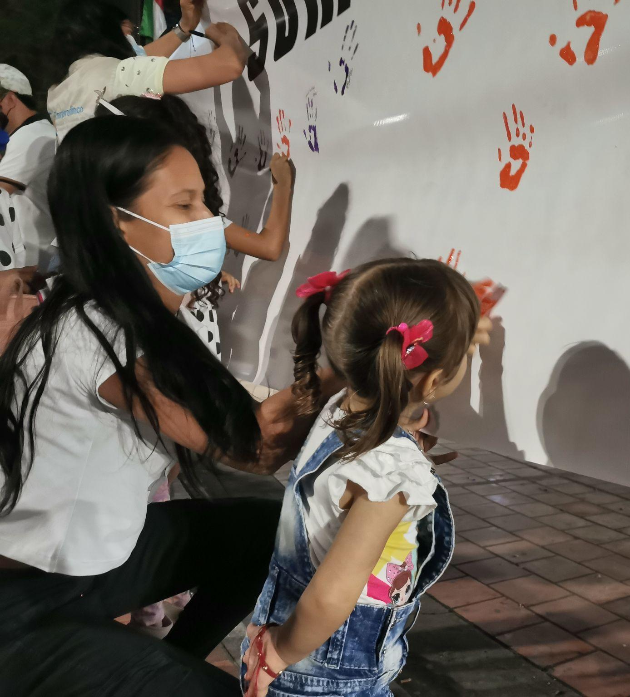
En sus voces
"A causa de la violencia... me sentía mal... como una cosita, y gracias al taller de autoestima, tuve fuerzas para defenderme y no dejar que [el maltratador] me siguiera atacando".
– Mujer venezolana cisgénero, participante con efectivo.
"Gracias a [la asistencia en efectivo] puedes tener más ingresos, así que ya no dependes de un hombre. Yo dependía de él, porque él era el que trabajaba y yo me quedaba en casa, así que cuando me di cuenta de que estaba sola, de que no tenía ningún ingreso y tenía dos niñas, entonces eso me bloqueó para seguir adelante y ahora gracias a... el programa he podido superar eso, ahora puedo tener mis cosas, puedo trabajar para sacar adelante a mis hijas."
– Mujer colombiana cisgénero, participante con efectivo.

Slide 20
Observaciones de las organizaciones implementadoras

Slide 21


Slide 22
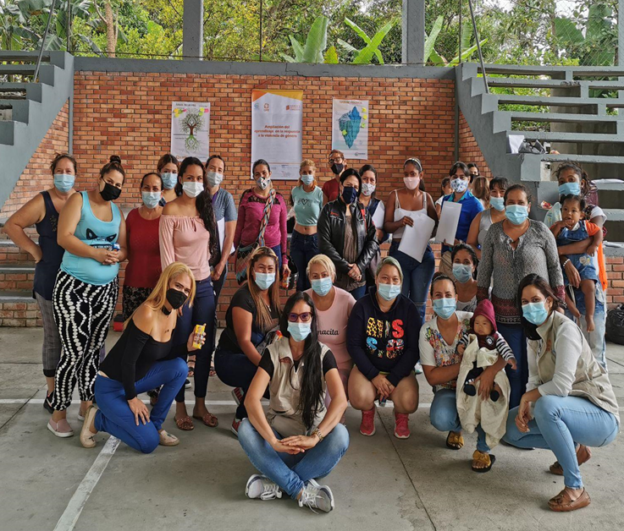
Próximos pasos
Grabación de este evento
©WFP/Carlos Alonzo

Slide 23
¡MUCHAS GRACIAS!

